Slide 1
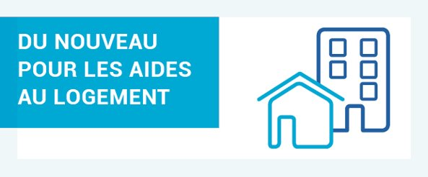
Mode opératoire pour ouvrir et suivre le module e-learning

Slide 2
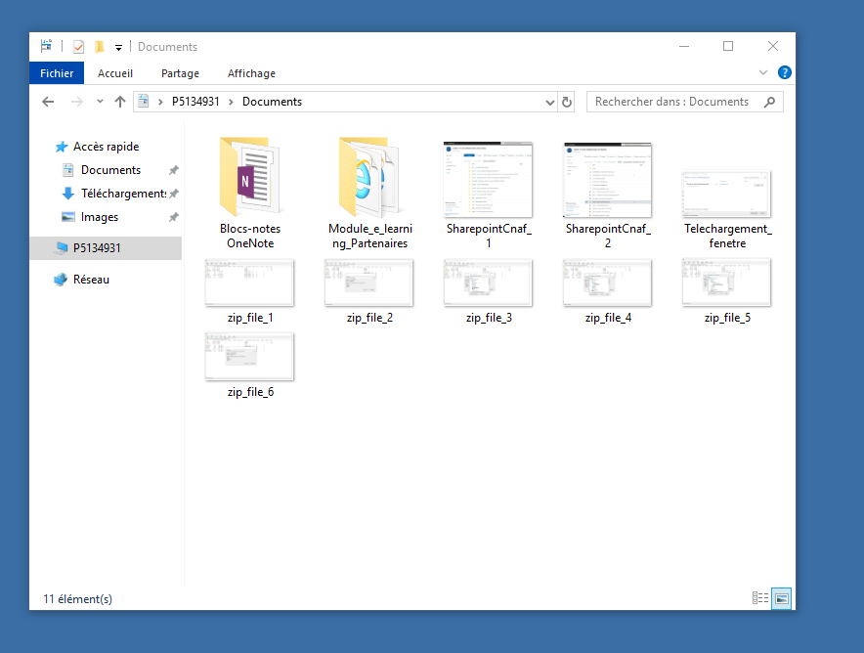
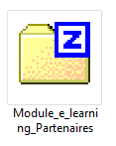
Enregistrez le .zip du module e-learning
Vous avez reçu votre fichier .zip en pièce jointe dans un email, téléchargez le dans Documents (par exemple)
1
1 Double cliquez sur le fichier .zip

Slide 3
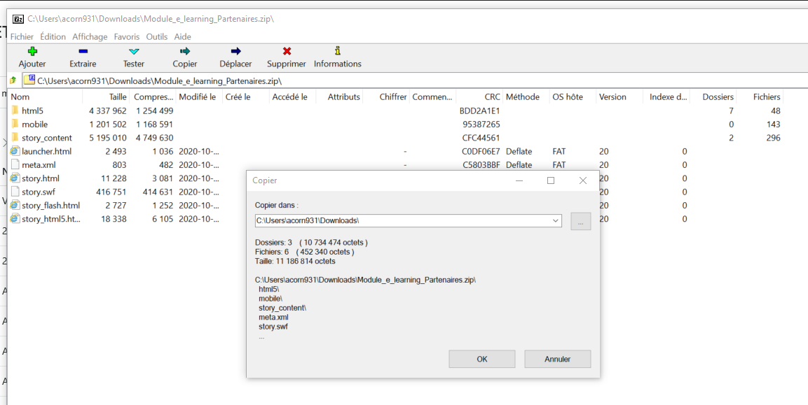
Ouvrir le .zip et extraire les fichiers nécessaires
3
2 Après avoir double cliquer sur le dossier, vous arrivez dans le fichier .zip qui contient tous les fichiers nécessaires au bon déroulé du module
3 Cliquez sur extraire
2
4 & 5 Dans cette fenêtre cliquez sur les …
4
5

Slide 4
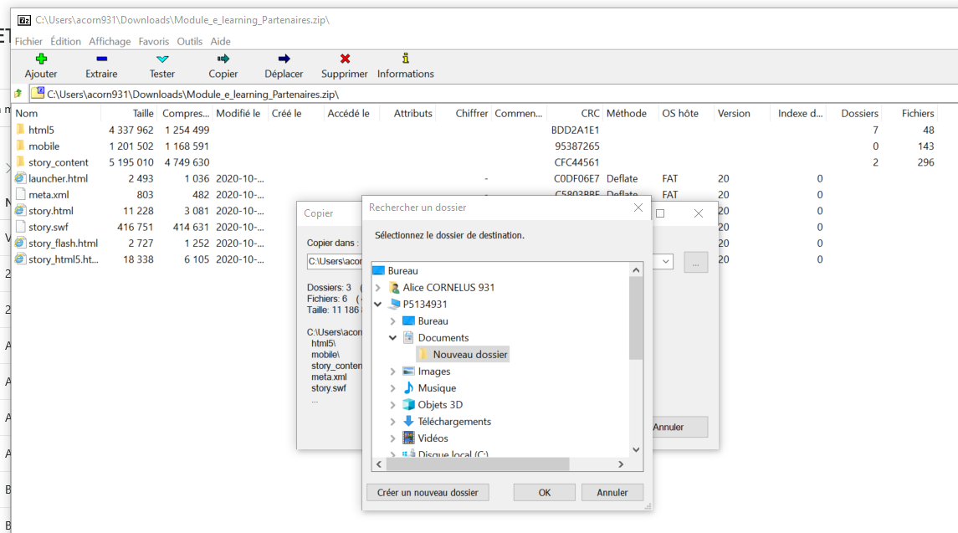
Enregistrez les éléments du .zip dans un dossier classique
6 Sélectionnez le dossier de destination, ici Documents
6.1 Créez un nouveau dossier, le renommer puis cliquez sur OK
6
7 L’endroit de l’enregistrement de votre fichier est spécifié
6.1
8 Cliquez sur OK
7
8

Slide 5
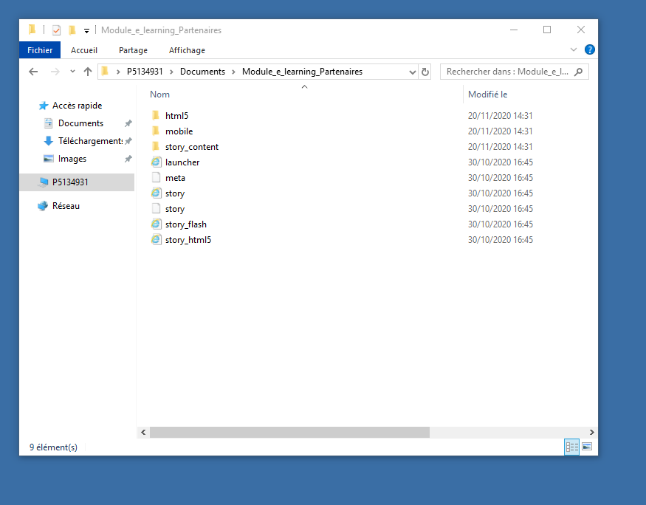
Lancez le module e-learning
9
9 Rendez-vous dans le répertoire où vous venez d’enregistrer le fichier dézippé puis double cliquez sur le dossier du module
10 A l’intérieur du dossier se trouve tous les éléments nécessaires au lancement et déroulé du module
11 Double cliquez sur le fichier story_html5 et il s’ouvrira dans votre navigateur (de préférence Firefox/Mozilla)
11
10

Slide 6
Vous êtes prêt à suivre le module e-learning!

